Slide 1
Rôle de l’infirmier comme appui et soutien opérationnel d’une unité au quotidien
CCD Laurent PONDAVEN
BMPM le 14 décembre 2017

Slide 2
Quesako?

Slide 3
Soutien(s) au quotidien
Def: Personne/groupe/unité en mesure d’intervenir au profit d’un autre par la fourniture de moyens et/ou de services.
Soutien sanitaire opérationnel (in situ)
Soutien sanitaire/veille santé
Soutien technique/logistique

Slide 4
Contexte

Slide 5
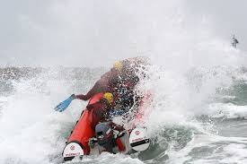
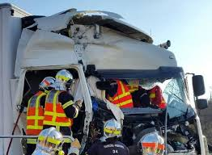
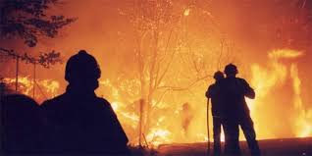
Les sapeurs-pompiers en France
247 000 SP en France
78% de SPV
7000 centres de secours
4,3 millions interventions

Slide 6
Accidents en service: 6770 accidents en 2014
Indice de fréquence pour SPP: 103,7/1000 (45% séances de sport, 24%sur intervention et 10% en formation)
Indice de fréquence pour SPV: 13,1/1000 (27% sport, 38% intervention, 16% formation)
Décès en service (2005-2014): 110 dont 34 sur site d’intervention.
7500 interventions SSSM au profit des SP dont 70% réalisées par les IDE.

Slide 7
SSO

Slide 8
Essai de définition
Le soutien sanitaire opérationnel (SSO) a pour finalité de maintenir les sapeurs-pompiers sur opération dans les meilleures conditions de santé et de sécurité, et de permettre ainsi l’accomplissement de la mission.

Slide 9
Le SSO
pas une « discipline médicale »
processus regroupant à la fois la prévention, la médecine professionnelle, la diététique, la gestion opérationnelle, les soins infirmiers…
le prolongement logique de la médecine préventive et professionnelle exercée au quotidien par les SSSM auprès des sapeurs-pompiers.
mission régalienne exclusive des SSSM.
Concerne l’ensemble des acteurs
Principalement réalisé par les IDE (maillage)

Slide 10
Activités des IDE sur SSO
Prévention primaire:
Evaluation des risques professionnels
Métrologie d’ambiance
Conseils auprès du commandement sur les aspects sanitaires (hydratation, alimentation, rotation du personnel,…)
Prévention secondaire:
Organisation d’un secteur SSO
Réalisation de dépistages (CO, T°, paramètres vitaux,…)
Soins curatifs, soins d’urgences (PISU)

Slide 11
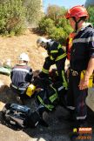
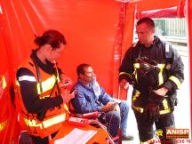
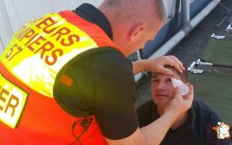
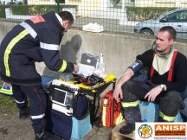
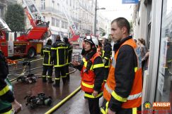
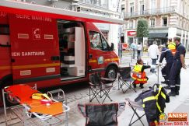
Activités des IDE sur SSO
Prévention tertiaire:
Compte rendu d’intervention
Suivi « post-exposition »
RETEX

Slide 12
SOUSAN/VEILLE SANITAIRE

Slide 13
Soutien sanitaire par les IDE
Soutien lors d’exercices:
Equipes spécialisées
Exercices dimensionnant
Exercices feux réels
Soutien lors de manifestations sportives:
Epreuves recrutement
Compétitions
Soutien psychologique de SP:
Retour d’interventions difficiles
Evènements violents (agressions, mort,…)

Slide 14
Soutien sanitaire par les IDE
Veille sanitaire:
Conseils post prises en charge de malades potentiellement contagieux (gale, méningite,…)
Conseils/accompagnement lors d’accident en service (écoute, relations avec les établissements de soins
Préparation des groupes avant projection (carnets de vaccination, vérification des aptitudes médicales, conseils sanitaires…)
Passe par l’officier santé CODIS ou astreinte départementale

Slide 15
Soutien technique/logistique

Slide 16
Matériels médico-secouriste:
Interface avec la PUI
Remplacement du matériel défectueux
Véhicules et matériels SSSM:
Interface avec la PUI
Gestion parc roulant
Gestion des données DSA:
Récupération des données
Envoi aux services receveurs
Officier santé ou astreinte

Slide 17
Compétences et formation

Slide 18
Compétences des IDE
Les IDE sont réputés compétents pour mener des interventions préventives et curatives
Il s’agit pour l’encadrement de favoriser la transférabilité de ces compétences dans un domaine différents de l’activité hospitalière.
Cela passe par de la formation et des exercices
Les SIS et l’ENSOSP proposent des formations dans le domaine du SSO permettant de contextualiser les compétences initialement acquises et d’en développer de nouvelles sur la partie MRT et GOC

Slide 19
Perspectives

Slide 20
Et demain?
Généralisation du SSO dans les SIS (mission permanente et non saisonnière)
Formalisation de l’activité (critères d’engagements, moyens dédiés)
Conception d’une note de doctrine par la DGSCGC
Soutien opérationnel de l’ensemble des opérateurs du MI (Police, gendarmerie, déminage)

Slide 21
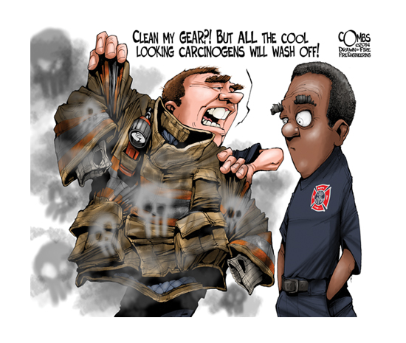

Slide 22
Merci de votre attention

